Slide 1
Projet IA et e-commerce LinkedIn
Alexandre Dazat
Julien Denize

Slide 2
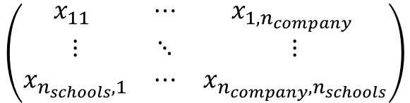


Environnement
LinkedIn
Notre modélisation
6 Features Utilisateur :
Compétences  age  lieu  dernière entreprise  écoles  historique des clicks
Recherche d’offre basée
sur le profil User
6 Features Offres :
Compétences requises date  niveau hiérarchique  domaines  lieu  nombre de candidats
Click sur une offre
et probabilité d’acceptance
Nombreuses features utilisateur (>10)
Nombreuses features d’offre (>10)
Graphe d’amitié
Graphe d’alumnis – entreprises
Recherche d’offres par mots-clés
Click sur une offre puis option postuler
Graphe d’alumnis – entreprises
$$companies$$
$$\left(\begin{matrix}x_{11} & ⋯ & x_{1,n_{company}} \\ ⋮ & ⋱ & ⋮ \\ x_{n_{schools}, 1} & ⋯ & x_{n_{company},n_{schools}}\end{matrix}\right)$$
$$schools$$

Slide 3
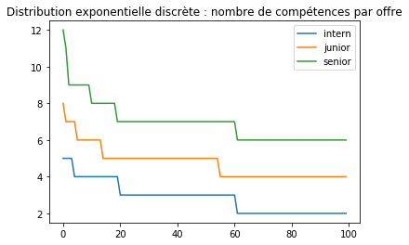
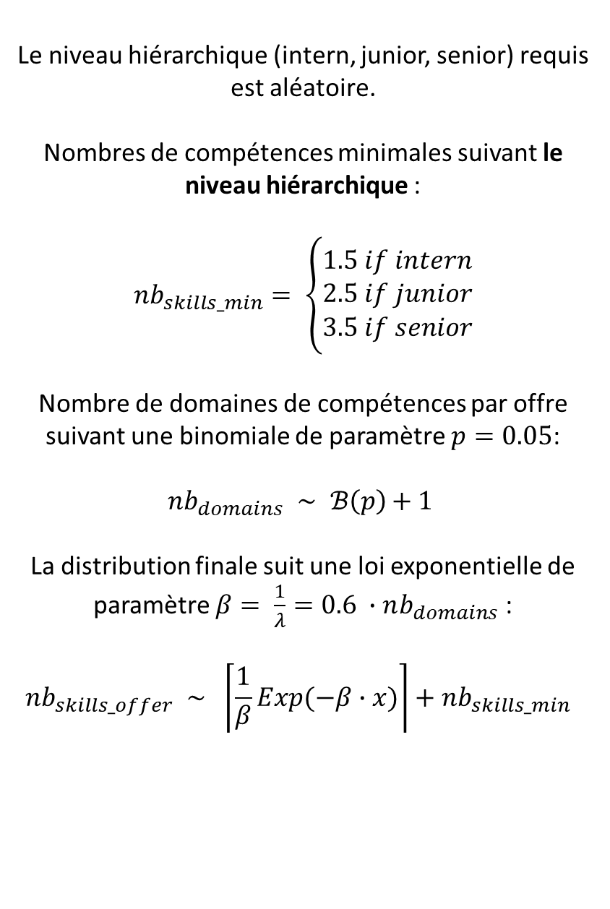
Génération du nombre de compétences requises pour une offre
Le niveau hiérarchique (intern, junior, senior) requis est aléatoire.
Nombres de compétences minimales suivant le niveau hiérarchique :
$$nb_{skills_min}= \left\{\begin{aligned}1.5 if intern \\ 2.5 if junior \\ 3.5 if senior\end{aligned}\right.$$
Nombre de domaines de compétences par offre suivant une binomiale de paramètre $p=0.05$:
$nb_{domains} ∼ ℬ\left(p\right){+ 1 }$
La distribution finale suit une loi exponentielle de paramètre $β= \frac{1}{λ}=0.6 ∙nb_{domains}$ :
$$nb_{skills_offer} ∼ \left\lceil \frac{1}{β}Exp(−β∙x)\right\rceil +nb_{skills_min}{ }$$

Slide 4
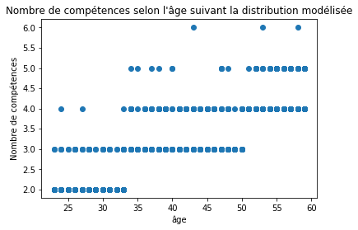
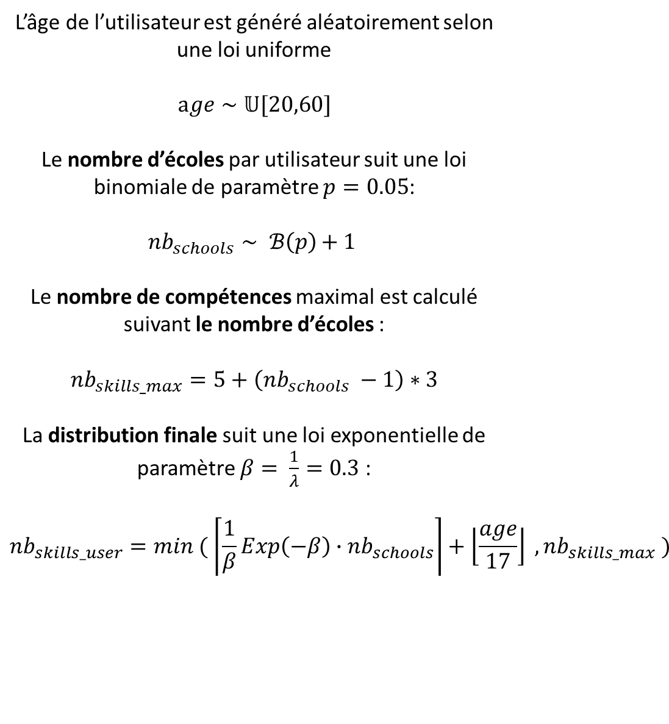
Génération du nombre de compétences pour un User
L’âge de l’utilisateur est généré aléatoirement selon une loi uniforme
$$age∼𝕌[20,60]$$
Le nombre d’écoles par utilisateur suit une loi binomiale de paramètre $p=0.05$:
$nb_{schools}∼ ℬ\left(p\right){+ 1 }$
Le nombre de compétences maximal est calculé suivant le nombre d’écoles :
$$nb_{skills_max}=5+\left(nb_{schools} −1\right)∗3$$
La distribution finale suit une loi exponentielle de paramètre $β= \frac{1}{λ}=0.3$ :
$$nb_{skills_user}=min ( \left\lceil \frac{1}{β}Exp\left(−β\right)∙nb_{schools}\right\rceil +\left\lfloor \frac{age}{17}\right\rfloor , nb_{skills_max} ){ }$$

Slide 5

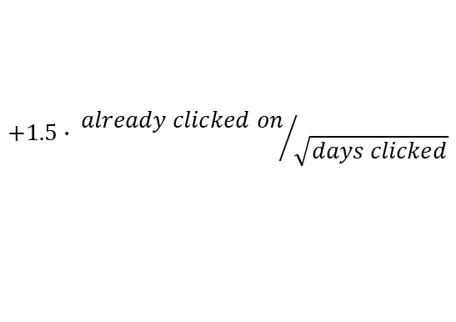



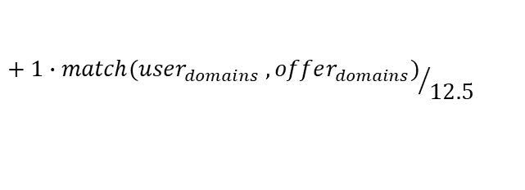

Reward
$$Proba_{click} \left(user, offer\right)=( 5∙match(user_{skills} , offer_{skills})$$
$$+ 3∙harmonicMean\left(normalized day,normalized nbCandidats\right)$$
$$match\left(u,v\right)=\frac{u∗v}{u+v −u∗v}$$
$$+ 2∙match\left(user_{place} , offer_{place}\right)$$
$$+1.5∙ {already clicked on}/{\sqrt{days clicked}}$$
$${day}_{normalized}=\frac{days posted}{day max}$$
$${+ 1∙match(user_{domains} , offer_{domains})}/{12.5}$$
$${nbCandidat}_{normalized}= \frac{offer nbCandidats}{nbCandidats max}$$
$$Proba_{acceptancy} \left(user, offer\right)=( 5∙Proba_{click} \left(user, offer\right)$$
$$harmonicMean \left(u,v\right)=2∙\frac{u∗v}{u+v}$$
$${+ 1∙( 1 − \frac{1}{\sum_{user}{\bigcap{\left(entreprise , company\right)}}} )}/6$$

Slide 6
Environnement
Modèle évolutif
Modèle Non-évolutif
Ajout de nouvelle offre dès qu’une offre est pourvue
Ajout d’un nouvel utilisateur pour remplacer un utilisateur qui est accepté sur une offre
Mise à jour de la matrice d’alumnis – entreprise
Pas d’ajout de nouvelle offre lorsqu’une offre est pourvue – remise de l’offre en tant qu’offre disponible
Pas d’ajout d’utilisateur lorsqu’un utilisateur est accepté sur une offre
Mise à jour de la matrice d’alumnis – entreprise

Slide 7
Agents et paramètres
Politiques utilisées
Random agent
Linear Regression agent
Gradient Boosting agent
SVR agent
Deep learning – 1 couche – 64 neurones
Deep learning – 2 couches – 32 x 32 neurones
Embedded agent – embedding size : 6
Tous les modèles sont entraînés avec et sans online learning sur le modèle évolutif et non-évolutif lorsque les modèles s’y prêtent
Paramètres utilisés
30 utilisateurs
30 offres
2 écoles
2 domaines
5 compétences / domaine
steps / simulations
1000 history steps / simulations
20 simulations par agent
5 offres renvoyées
jour / 10 steps

Slide 8
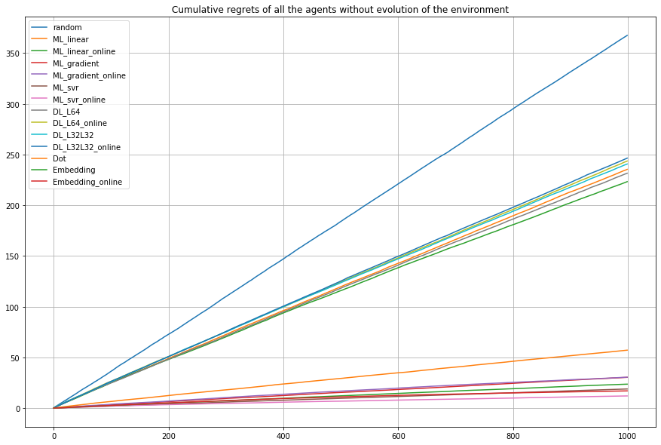
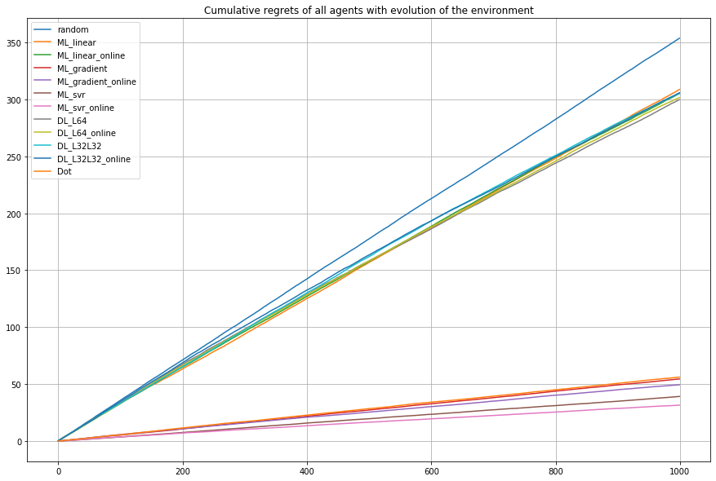
Résultats : tous les modèles
Sans environnement évolutif
Avec environnement évolutif

Slide 9
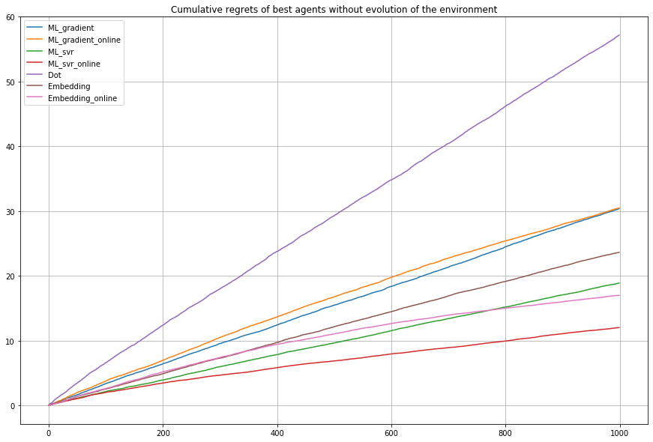
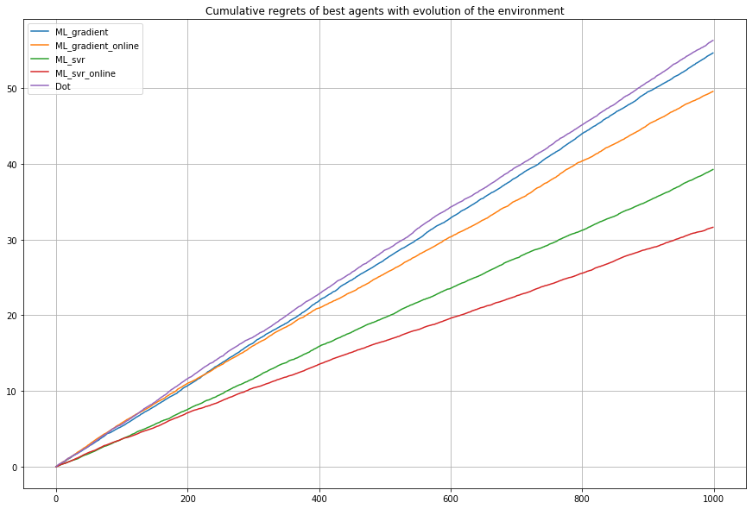
Résultats : meilleurs modèles
Sans environnement évolutif
Avec environnement évolutif

Slide 10
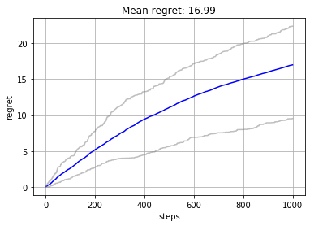
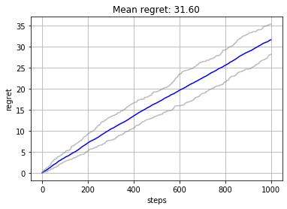
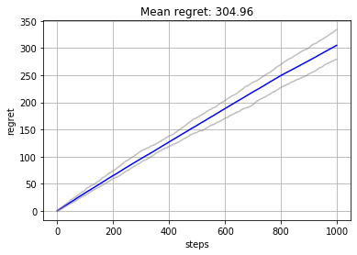
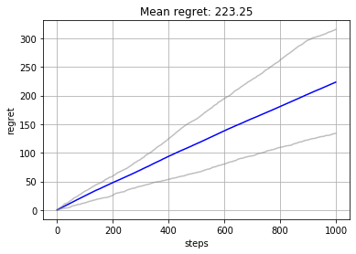
Embedding online
SVR online evolutive
Linear Regression Evolutive
Linear Regression online

Slide 11
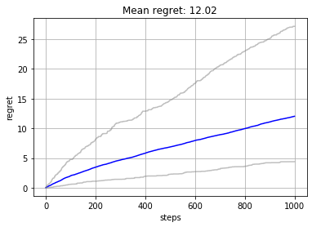
Résultats : meilleurs modèles
SVR online non evolutive
SVR online evolutive

Slide 12
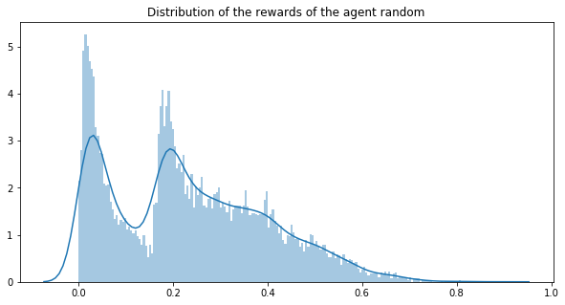
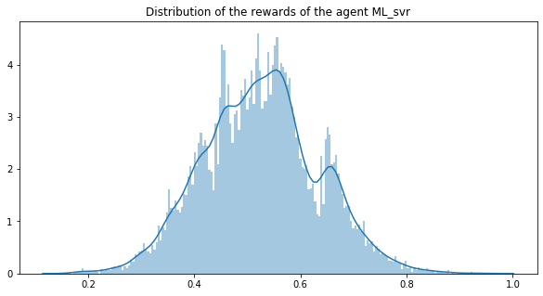
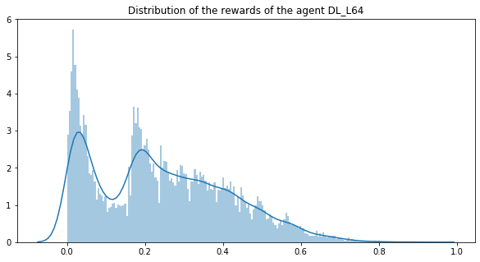
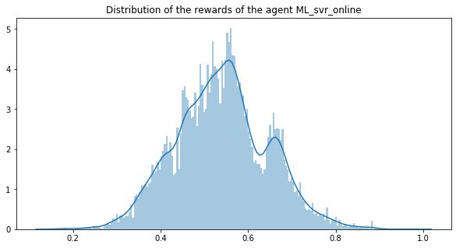
Distribution de rewards environnement évolutif

Slide 13
Merci pour votre écoute
Alexandre Dazat
Julien Denize

